Slide 1
«Лови ритм» Как привлечь пожилых граждан к поддержанию физического и психологического здоровья?

Slide 2
Тематическое направление: Здоровый образ жизни Срок подготовки: 1 месяц Целевая группа: Граждане пожилого возраста Охват практики: 15 человек | Формат финансирования: В рамках текущего финансирования учреждения Организатор: КГБУ СО «КЦСОН «Рыбинский» География: Красноярский край, Рыбинский район, г.Заозёрный Место реализации: Город

Slide 3
Пожилой и старший возраст - это возраст, который является одним из тех периодов жизни человека, когда морфофункциональные изменения в организме способствуют постепенному снижению его жизнедеятельности. Вопрос повышения оздоровительной эффективности двигательной рекреации в старшем и пожилом возрасте в настоящее время занимает важное место в сфере физической культуры и медицины.
Практика «Лови ритм» состоит из физических упражнений, стимулирующих работу органов дыхания и ускоряющих циркуляцию крови по сосудам. Улучшает снабжение клеток кислородом, ликвидирует застойные явления, нормализует давление.
Данная практика «Лови ритм» успешно применяется на базе КГБУ СО «КЦСОН «Рыбинский»
Сама практика представляет собой упражнения под ритмичную музыку, в процессе которых организм работает в циклическом режиме с относительно высоким пульсом. Благодаря тому, что данная практика проста в освоении и всё необходимое оборудование является доступным (удобная обувь, спортивная одежда), она стала популярна. Регулярно практикуя аэробику, можно предотвратить раннее старение и продлить активную жизнь. А так же, аэробика является групповым занятием, что способствует инициативе участников формировать дружный коллектив – это отлично решает проблему одиночества и социальной изоляции граждан пенсионного возраста.

Slide 4
Цели и задачи:
Цель:
поддержание физического и психологического здоровья людей пожилого возраста.
Задачи:
привлечение пожилых людей к регулярным занятиям физической культурой и спортом
обучение техники «аэробики» граждан пожилого возраста
профилактика заболеваний сердечно – сосудистой системы
снижение степени воздействия биологического старения на мышечную деятельность

Slide 5
Этапы внедрения
Подготовительный этап: подготовка плана и составление комплексов упражнений в течение одного месяца
Основной этап: внедрение практики в работу: проведение групповых занятий по аэробике для граждан пожилого возраста
Заключительный этап: оценка физического и психологического эффекта в виде анкетирования

Slide 6
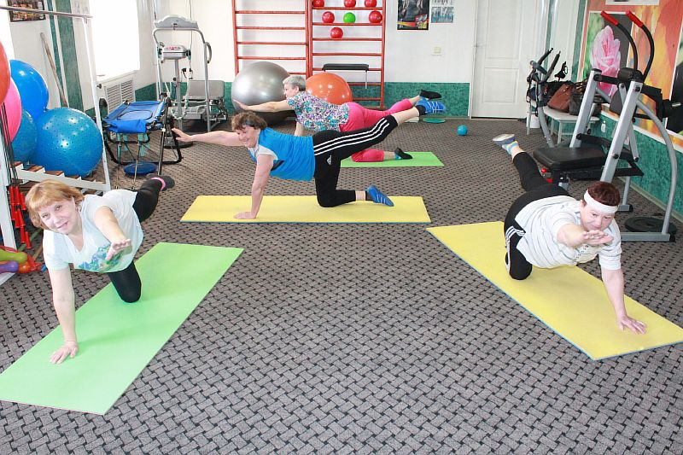
Практика рассчитана на удовлетворение физический и коммуникативных потребностей граждан пожилого возраста. Занятия проводятся в спортивном зале на базе социально-реабилитационного отделения для граждан пожилого возраста, инвалидов, детей с ограниченными возможностями 3 раза в неделю. Инструктором по АФК подготовлены подробные рекомендации и комплексы для групповых занятий аэробикой. Каждое занятие состоит из специально подобранных упражнений адаптированных к любому уровню подготовки.

Slide 7
Необходимые ресурсы
Материальные: практика реализуется в рамках текущего финансирования учреждения.
Организационные: План, по которому будут проводиться занятия, доступные материалы в сети Интернет.
Информационные: информационное освещение практики в СМИ, официальном сайте учреждения, социальных сетях

Slide 8
Результат
Количественные показатели: в практике приняли участие 15 человек.
Качественные показатели: в целях работы улучшается физическое и психологическое здоровье граждан. Комплексы подобранных упражнений способствует улучшению сердечно – сосудистой и дыхательной системы; поддерживает тонус всех основных мышц; укрепляет опорно-двигательный аппарат; улучшает координацию и гибкость. Программа адаптирована к любому уровню подготовки и направлена на сохранение здоровья пожилого человека

Slide 9
Контакты
Зюзикова Екатерина Александровна
Инструктор по адаптивной физической культуре социально-реабилитационного отделения для граждан пожилого возраста, инвалидов и детей с ограниченными возможностями
Телефон: 8(39165)20297
Электронный адрес:
volfvi@krasmail.ru Адрес сайта:
http://mbu-kcson49.gbu.su/
https://ok.ru/group/59065896206574/topics
https://vk.com/id594000298

